Slide 1


LUYỆN TỪ VÀ CÂU

Slide 2
Lắng nghe bài hát: Bánh chưng xanh - Trong bài hát bạn nhỏ gửi lời chúc đến những ai?
https://www.youtube.com/watch?v=2X3yryUH4Dk

Slide 3

MỞ RỘNG VỐN TỪ VỀ NGÀY TẾT.
CÂU NÊU HOẠT ĐỘNG.

Slide 4
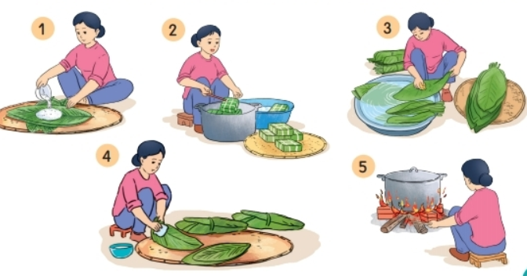
Quan sát tranh và thực hiện các yêu cầu:
Tìm từ chỉ sự vật.
Tìm từ chỉ hoạt động.
Sắp xếp các hoạt động theo trình tự của việc làm bánh chưng.

Slide 5
a. Tìm từ chỉ sự vật.
- Em nhìn thấy những sự vật nào trong tranh?
Lá dong, bánh chưng, nồi củi, ghế, người, đũa, lửa, mẹt, gạo, chậu…..
Từ ngữ chỉ sự vật là những từ ngữ chỉ người, đồ vật, con vật, cây cối, cảnh vật, hiện tượng thiên nhiên,…

Slide 6
b. Tìm từ chỉ hoạt động.
- Em nhìn thấy những hoạt động nào có trong tranh?
Gói bánh, rửa lá dong, lau lá dong, luộc bánh, đun bếp, vớt bánh….
Từ ngữ chỉ hoạt động là những từ ngữ chỉ động tác, sự vận động của người, con vật.

Slide 7
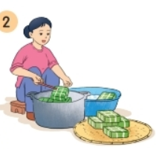
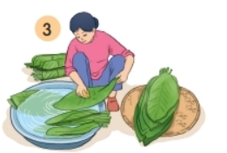
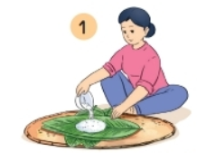
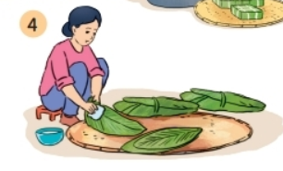
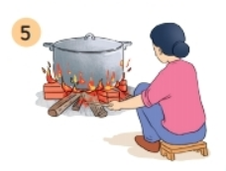
c. Sắp xếp các hoạt động theo trình tự của việc làm bánh chưng.
- Nêu nội dung của từng bức tranh.
Gói bánh chưng
Vớt bánh chưng
Rửa lá dong
Lau lá dong
Luộc bánh chưng

Slide 8
c. Sắp xếp các hoạt động theo trình tự của việc làm bánh chưng.
Trình tự của việc làm bánh chưng:
Rửa lá dong
Lau lá dong
Gói bánh chưng
Luộc bánh chưng
Vớt bánh chưng

Slide 9
c. Sắp xếp các hoạt động theo trình tự của việc làm bánh chưng.
- Nêu nội dung của từng bức tranh.

Slide 10
a. Từ chỉ sự vật là:
Lá dong, bánh chưng, nồi củi, ghế, người, đũa, lửa, mẹt, gạo, chậu…..
b. Từ chỉ hoạt động là:
Gói bánh, rửa lá dong, lau lá dong, luộc bánh, đun bếp, vớt bánh….

Slide 11
Xem clip các bước làm bánh chưng
https://www.youtube.com/watch?v=ZGs59VEu3hQ

Slide 12
2. Hỏi – đáp về việc thường làm trong dịp Tết. Viết vào vở một câu trả lời.
M: - Bạn thường làm gì vào dịp Tết?
- Vào dịp Tết, mình thường đi thăm họ hàng.
Từ chỉ hoạt động
Câu nêu hoạt động là câu dùng để nêu hoạt động của người hay của sự vật.

